Slide 1
대표변수 선정과 다양한 모델 세부 실험
대표변수(X3) 위주의 실험 -- 9개 항목 검증 결과
박민수

Slide 2
0. 전체 흐름
1~9번 항목, 3단계로 진행
● 1단계 -- 파이프라인 모듈화 + 평가기간 점검
- 1. 대표변수 하나(X3 “X3_l1”) 선정 : 추후 모듈화
- 2. 평가기간(origin) 늘렸을 때 장단점 확인
● 2단계 -- 롤링 여부 / GP·Theta 설명 / Lasso 튜닝
- 3. 롤링 사용여부
- 4. GP 모델 추가설명
- 5. Theta 모델 설명
- 6. Lasso 튜닝 점검
● 3단계 -- 기준지표 교체 / 자체커버리지 / 차분비교 확장
- 7. 기준지표를 7분위CRPS+커버리지+MSE로 교체
- 8. ARIMA/GARCH/SV 자체 커버리지 vs 기존 리샘플링
- 9. 차분비교를 ARIMA/GARCH/SV/GP-Matern 4개 모델로 확장
대표 변수 세부 실험
2

Slide 3
1단계 -- 1번
대표변수 하나 선정 후 추후 모듈화하기
● 목표
- 6개 변수를 매번 따로 검증하는 대신, 변수 하나로 파이프라인을 함수화해서 재사용
● 결과물 -- run_variable_pipeline(var)
- 16개 후보 백테스트 -> CRPS+bootstrap -> 결정규칙 -> 커버리지 체크가 한 번에 실행
● 검증
- X3_l1으로 6-1과 같은 결과(GP-Matern 승률 1위, 폭손해로 E3 유지) 재현 확인
- -> 모듈이 정상 동작함을 확인
1. 대표변수 선정
3

Slide 4
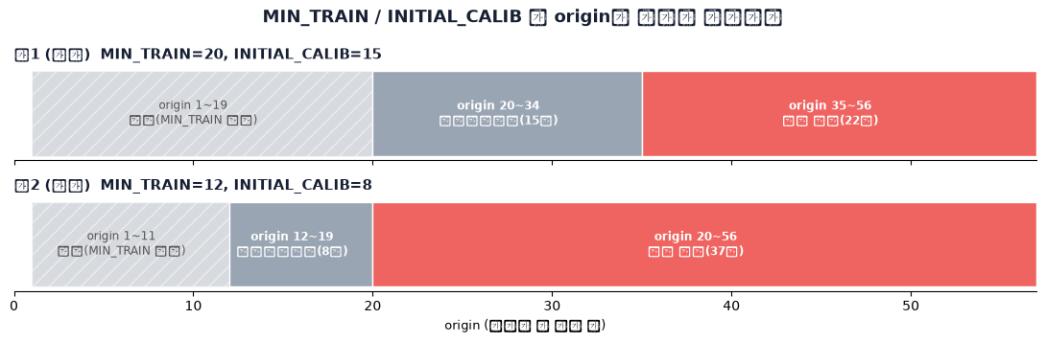
1단계 -- 2-1번
MIN_TRAIN vs INITIAL_CALIB – origin 예시
예1(현재): MIN_TRAIN=20, INITIAL_CALIB=15
예2(가상): MIN_TRAIN=12, INITIAL_CALIB=8
구간 | 존재하나? | 용도
origin 1~19 | 아예 안 만듦 | 없음(MIN_TRAIN 미달)
origin 20~34(15개) | 만듦 | 캘리브레이션 전용
origin 35~56(22개) | 만듦 | 실제 채점
구간 | 존재하나? | 용도
origin 1~11 | 아예 안 만듦 | 없음(MIN_TRAIN 미달)
origin 12~19(8개) | 만듦 | 캘리브레이션 전용
origin 20~56(37개) | 만듦 | 실제 채점
2. Origin 늘리기
4

Slide 5
1단계 -- 2-2번
평가기간(origin)을 늘리면 생기는 장단점
방법 | 장점 | 단점
(A) INITIAL_CALIB 축소 | 저비용, 채점origin 증가 | 캘리브레이션 풀 축소로 노이즈 민감 (실제로 결론 뒤집힘)
(B) MIN_TRAIN 축소 | 통계적 검정력 향상 | 재계산 비용 큼 + 낙관적 왜곡 위험(실험으로 확인됨)
데이터 자체 확장 | -- | 2010~11년 이전 데이터 없어 원천적으로 불가
● 최종 판단
- MIN_TRAIN=20, INITIAL_CALIB=15 그대로 유지
- 두 방법 다 다른 위험과 맞바꾸는 것이었고, 지금 값이 나쁘다는 증거도 없어서 여기서 멈춤
2. Origin 늘리기
5

Slide 6
2단계 -- 3번
예측 시 롤링(재귀) 사용여부 -- 코드로 증명
모델 계열 | 롤링 사용? | 이유
회귀/RF/kNN | 씀 | lag 입력이라 h=2부터 직전 예측값을 대신 넣어야 함
ARIMA | 씀 (내부적으로) | AR항이 있으면 h=2 예측에 h=1 예측값이 필요(수학적 필연)
GP | 안 씀 | 입력=시간 인덱스뿐이라 미래 시점 이미 알고 있음
Theta/Holt | 안 씀 | 마지막 수준+h*추세 라는 닫힌 형태 공식으로 h를 바로 대입
● 검증 방법
- ARIMA: 통제된 AR(1)로 수동 재귀계산 vs pmdarima predict() 비교 -> 소수점까지 일치
- GP: h=1~4 조인트 예측 vs 개별 예측 결과 비교 -> 완전히 동일 (롤링 불필요 증명)
3. 롤링 여부 확인
6

Slide 7
2단계 -- 4~5번
GP·Theta 모델 추가 설명
● 4. GP 모델 -- 입력이 "시간 인덱스"뿐임을 코드로 확인
- Xf_joint = np.arange(n, n + H).reshape(-1, 1) / n
: 과거값(lag) 대신 "몇 번째 시점인가"만 입력으로 사용
- 조인트 예측(h=1~4 한번에)과 개별 예측 결과가 완전히 동일 -> 롤링이 필요 없는 이유
● 5. Theta 모델 -- 실제 코드와 알고리즘적 근거
- ses_fc + (slope / 2) * np.arange(1, h + 1)
: SES(단순지수평활) + 선형기울기 절반 * h
: theta -> 0(추세선)·theta=2(SES) 두 선을 50:50 평균
- Theta(Assimakopoulos & Nikolopoulos, 2000)
4~5. 모델 추가 설명
7

Slide 8
2단계 -- 6번
회귀 Lasso 모델 튜닝 점검
● 기존 튜닝 여부
- LassoCV(alphas=logspace(-3,3,13))로 이미 튜닝돼 있었음
- 그리드서치 + 5-fold 교차검증, origin마다 매번 새로 탐색(미래 누출 없음)
● 안 튜닝했으면? -- 예상외의 결과
- 미튜닝(alpha=1.0 고정)이 튜닝보다 오히려 1.3% 더 나음
- 원인 추정: origin당 표본 18개뿐이라 5-fold가 폴드당 3~4개로 너무 적음
6. Lasso 튜닝 확인
8

Slide 9
3단계 -- 7번
기준지표를 7분위CRPS+커버리지+MSE로 교체
● 방법
- 16개+E3 후보를 새 지표 3개로 재채점 + block bootstrap 검증
검증 방식 | 6-1과 다른 결론 | 비고
단순 재계산(1회) | 4/6 변수 다름 | 대부분 노이즈였음
Bootstrap 검증 후 | 1/6 변수만 다름(X3_l1) | 2위인 E3과 비교해 구간폭이 넓음
● 종합 결론
- 지표 선택보다 안전장치(bootstrap 등) 유무가 결론 안정성을 더 크게 좌우한다
7. 기준지표 수정(분위CRPS + 커버리지 + MSE)
9

Slide 10
3단계 -- 8-1번
모델별 자체 커버리지는 어떻게 계산하나
공통: 구간 = 점예측 +- 1.645 x sigma_h -- sigma_h만 다르게 구함(리샘플링 전혀 없음)
모델 | sigma_h 구하는 법
ARIMA | 상태공간 이론공식(라이브러리 자동, return_conf_int=True)
GARCH(1,1) | ARIMA 잔차에 GARCH 적합 -> forecast(horizon=h)로 h스텝 분산 직접예측
SV(QML) | log(잔차^2)를 관측치로 칼만필터 -> h_t 추정 -> h스텝 예측 -> exp()
● SV(QML) -- Harvey Ruiz Shephard(1994) 방법
- 상태: h_t = phi*h_(t-1) + eta_t (로그변동성이 AR(1)로 움직임)
- 관측: log(잔차^2) = h_t + log(e_t^2) -- log(e_t^2)의 평균/분산이 알려져 있어 정규근사로 칼만필터 적용 가능(QML)
8. 자체 커버리지 비교
10

Slide 11
3단계 -- 8-2번
ARIMA/GARCH/SV 자체 커버리지 vs 기존 리샘플링
방식 | 커버리지(%) | 목표(90%)와 차이
기존(리샘플링) | 73.9% | -16.1%p
ARIMA 자체 | 51.1% | -38.9%p
GARCH(1,1) 자체 | 36.4% | -53.6%p
SV(QML) 자체 | 42.0% | -48.0%p
● 원인
- (1) 정규분포 가정이 실제(비정규) 데이터에 안 맞음
- (2) GARCH/SV는 "변동성 평균회귀" 가정 때문에 h가 커져도 구간폭이 안 넓어짐
● 부수 발견
- SV(QML)이 phi≈1일 때 분산이 지수적으로 폭발하는 버그 발견 -> phi<=0.97 하드상한으로 근본 해결
8. 자체 커버리지 비교
11

Slide 12
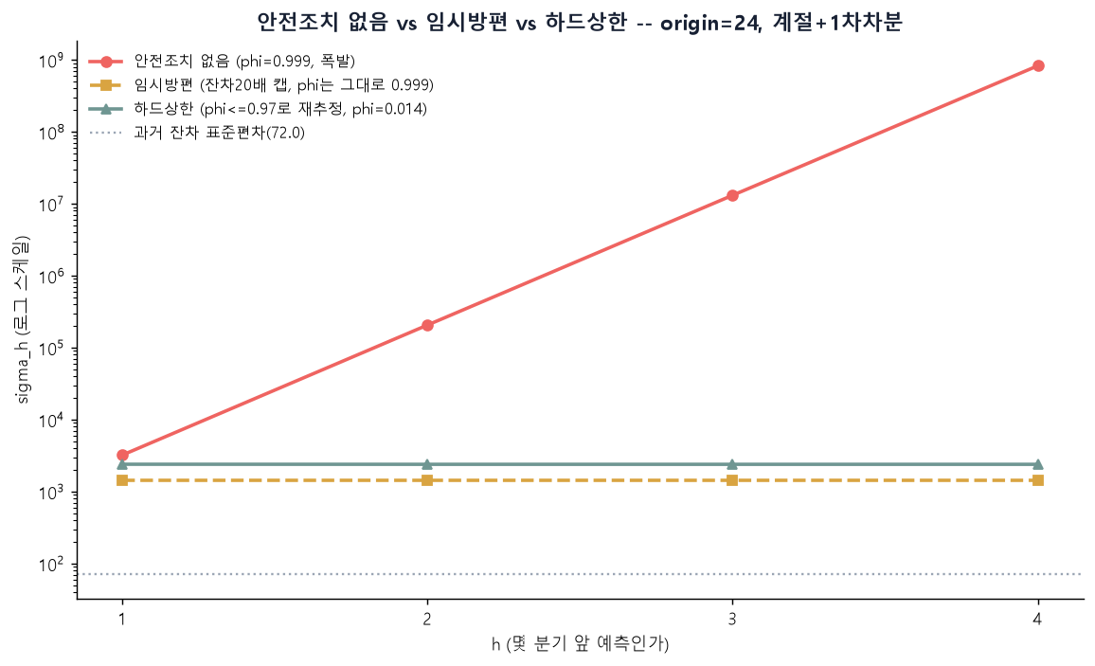
3단계 -- 8-3번
부수발견 -- SV(QML) 불안정성 근본해결
● 발견한 문제
- SV(QML)+"둘다(1차+계절)" 조합의 특정 origin에서 phi(로그변동성 지속성)가 0.999로 추정 -> h=1~4 다단계 분산이 exp()를 거치며 지수적으로 폭발(3218 -> 8억 2650만)
● 안전조치 없음
- h=4에서 8억까지 폭발 -- 못 씀
● 임시방편(잔차 20배 캡)
- sigma_h를 1439.4로 강제 고정하지만 phi는 여전히 0.999로 잘못 추정된 채 방치
● 하드상한(근본해결)
- phi<=0.97 제약 -> phi가 0.014로 재추정 -> sigma_h가 자연스럽게 2391~2397로 안정
핵심: 규칙으로 값을 자른 게 아니라 phi 자체를 다시 추정해서 나온 진짜 값 -- 다른 origin에도 일반화됨
8. 자체 커버리지 비교
12

Slide 13
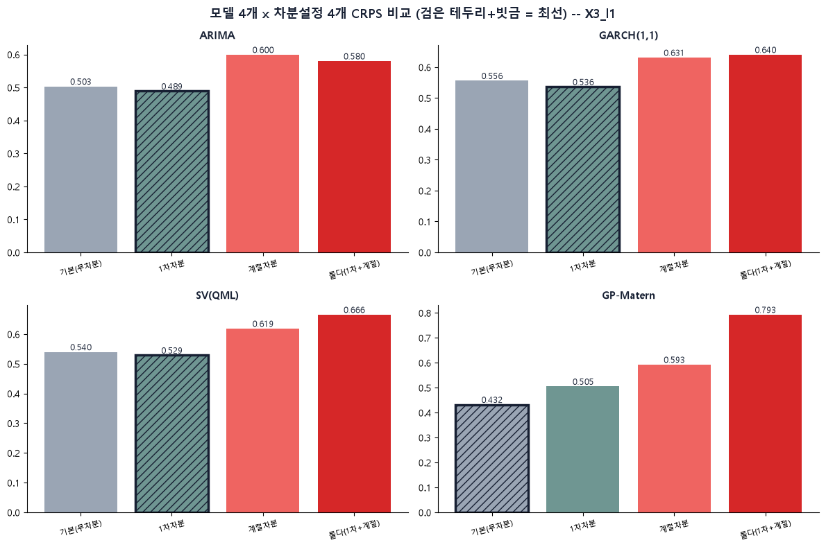
3단계 -- 9-1번
차분비교를 4개 모델로 확장 -- 지표 및 CRPS 결과
● 왜 CRPS(정규분포)를 쓰나
- ARIMA/GARCH/SV는 점예측이 똑같아서 리샘플링 CRPS로는 구별이 안 됨
- -> 각 모델의 (평균,표준편차)로 CRPS(정규분포, ps.crps_gaussian)를 직접 계산
- 4개 모델이 서로 다른 분산 추정 방식을 쓰므로 이번엔 진짜로 구별됨
9. 차분비교 확장(4개 모델)
13

Slide 14
3단계 -- 9-2번
차분비교 확장 -- Bootstrap 검증 결과
모델 | 기본 | 1차차분 | 계절차분 | 둘다
ARIMA | 43.2% | 56.2% | 0.0% | 0.6%
GARCH(1,1) | 33.8% | 63.8% | 0.2% | 2.2%
SV(QML) | 66.6% | 32.6% | 0.4% | 0.4%
GP-Matern | 99.6% | 0.4% | 0.0% | 0.0%
● 공통된 결론
- 계절차분/둘다는 4개 모델 전부 0~2%대 -- 노이즈 아닌 확고한 결론
● 모델마다 다른 결론
- "1차차분이 최선"은 절반만 맞음 -- GARCH는 1차차분 우세, GP-Matern은 기본 압도적 우세
- ARIMA는 사실상 동전던지기(43.2/56.2), SV(QML)은 오히려 기본이 우세로 뒤집힘(66.6/32.6)
9. 차분비교 확장(4개 모델)
14

Slide 15
참고
원 계획에 없었지만 진행 중 추가된 것
● 안전장치 레이어 추가
- Bootstrap 검증(6-2, 7-4), scale 공정폭비교(7-3), 시뮬레이션 검증(7-3 부록)
● SV(QML) 버그 발견 및 근본 해결
- phi≈1 근처에서 분산이 지수적으로 폭발하는 문제 -> 하드상한으로 해결
● 효율 개선
- pickle 캐싱 도입(7-3, 7-4) -- 재계산 비용 절감
● 전체 리뷰 + 정리
- 흐름/논리/합리성/효율 기준 리뷰 -> 용어 통일, 동기화 메모, 마크다운 간결화
참고
15

Slide 16
마무리
종합 결론
● 기존 방법론(경험적 리샘플링, 1차/무차분)이 여전히 우세
- 모델 자체 커버리지·다른 차분설정 다 시도해봤지만 기존 방식을 뒤집을 근거는 못 찾음
● 결론의 신뢰도는 지표보다 검증 절차(bootstrap 등)가 좌우함
- 여러 차례 실제로 확인됨(6-2, 7-4 둘 다 bootstrap으로 결론이 바뀌거나 확정됨)
● 다음 단계 후보
- GJR-GARCH/EGARCH 시도, 나머지 5개 변수로 확장 검증
- AUTO_ML(PyCaret, Auto-Sklearn, AutoGluon) 사용해보기
마무리
16

